Slide 1
Професия Програмист ?
Екатерина Михайлова
Александър Тодоров

Slide 2

Екатерина Михайлова

Slide 3
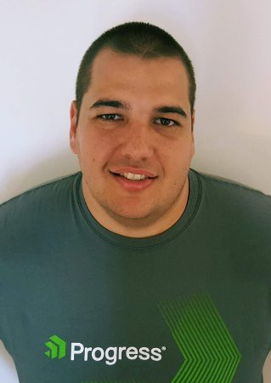
Александър Тодоров
Senior Consultant @Progress
Ментор @CoderDojo Bulgaria
Маг. Инж. @Техничеси Университет – София
Завършил Telerik Academy– випуск 2012
Контакти:
Емайл: aleks.k.todorov@gmail.com
Github: https://github.com/aleks-todorov
FB: https://www.facebook.com/aleksandar.k.todorov

Slide 4

Как ни виждат „нормалните“ хора?

Slide 5
Истината е малко по-различна
„Аз съм неакредитиран психолог, терапевт, механик, дипломант, бизнесмен и учител, в индустрия, която все още дефинира себе си всеки ден.“
- Ka Wai Cheung, The Developer’s Code

Slide 6

Комуникация

Slide 7

Непрестанно Учене

Slide 8

Психология

Slide 9

Програмиране != Писане на Код

Slide 10
Програмиране За или Против
Против:
Единственото сигурно нещо е промяната!
Има голям Learning Curve!
Има Стрес!
Изискват се много повече качества от просто писане на код!

Slide 11
Програмиране За или Против
За:
Най-близкото нещо до магия, което имаме в нашият свят!
Неимоверно удоволетворение от свършената работа!
Реален шанс да се въздейства върху света около нас!
Виждане на резултатите почти веднага!

Slide 12
Личен Пример от Лекторите

Slide 13
Направления
Desktop
Web
Програмиране
Mobile
Embedded
Machine Learning

Slide 14
Позиции
Q/A
Full Stack
Програмиране
Дизайнер
Back-End/
Front-End
DB

Slide 15
Езици
Java
C#
Програмиране
C++
Python
PHP

Slide 16
Какво ми е необходимо, за да започна?
Желание!!!

Slide 17
Къде мога да се запиша?
ФМИ
КСТ – Технически университет София
Телерик Академия
- CV + Мотивационно писмо
Изпити по: английски език, компютърна грамотност, IQ
http://academy.telerik.com/

Slide 18
Други?
https://www.pluralsight.com/
https://www.coursera.org/
https://ocw.mit.edu/index.htm
https://www.extension.harvard.edu/open-learning-initiative/intensive-introduction-computer-science
https://www.google.com

Slide 19

Въпроси?

